Slide 1

TRƯỜNG ĐẠI HỌC GIAO THÔNG VẬN TẢI THÀNH PHỐ HỒ CHÍ MINH
Học phần: KỸ THUẬT LẬP TRÌNH
BÁO CÁO NHỮNG CÔNG VIỆC NHÓM ĐÃ LÀM TỪ ĐẦU HỌC KÌ
NHÓM 10
GVHD: HOÀNG ĐỨC QUÝ
Thành phố Hồ Chí Minh, 11/2025

Slide 2
TRƯỜNG ĐẠI HỌC GIAO THÔNG VẬN TẢI
THÀNH PHỐ HỒ CHÍ MINH
Nhóm 10 – Các thành viên
Họ và tên | MSSV
Tô Đình Phú | 051206002916
Trần Như Hồng Phúc | 052206011064
Phan Khánh Hưng | 051206005903
Nguyễn Đăng Nhật Nam | 038206001802

Slide 3
TRƯỜNG ĐẠI HỌC GIAO THÔNG VẬN TẢI
THÀNH PHỐ HỒ CHÍ MINH
CHEAT SHEET
Notes:
1.7.2013
3
‹#›

Slide 4
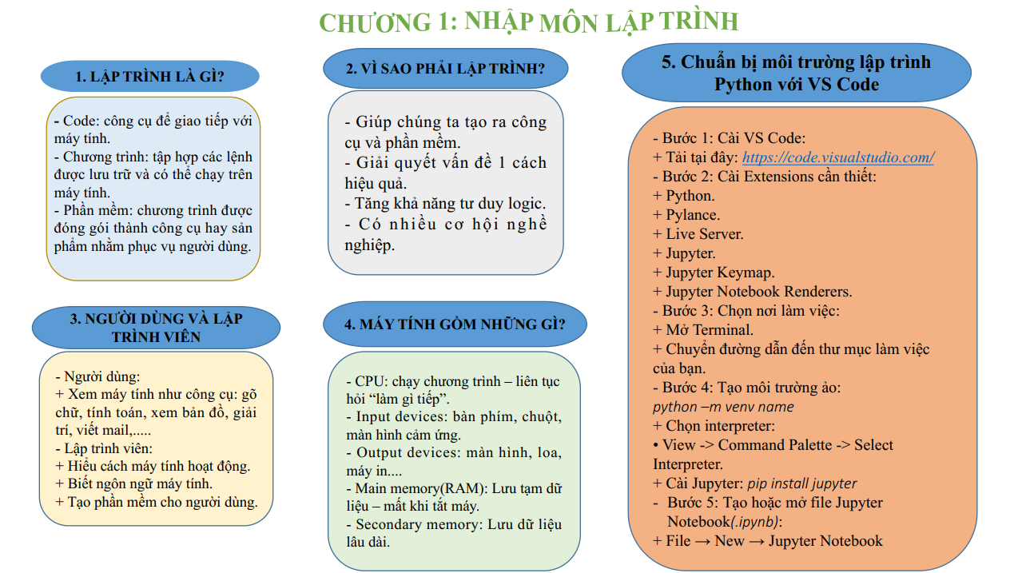

Slide 5
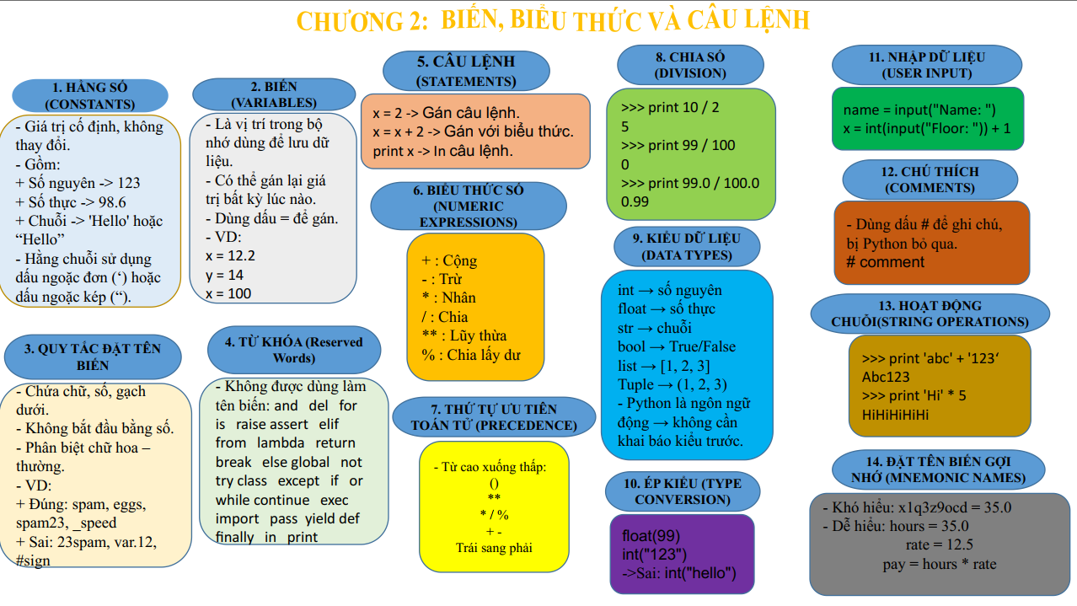

Slide 6
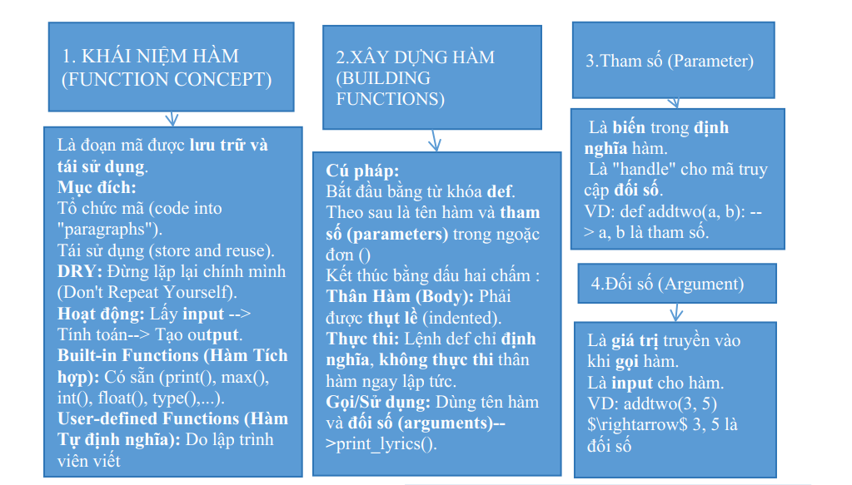
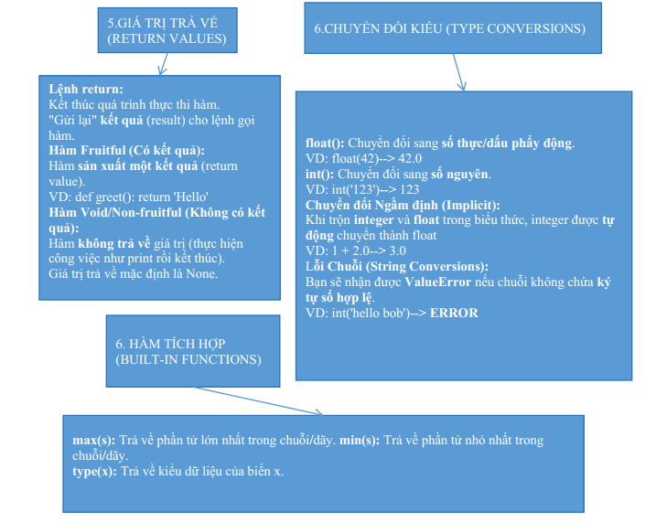
CHƯƠNG 3

Slide 7
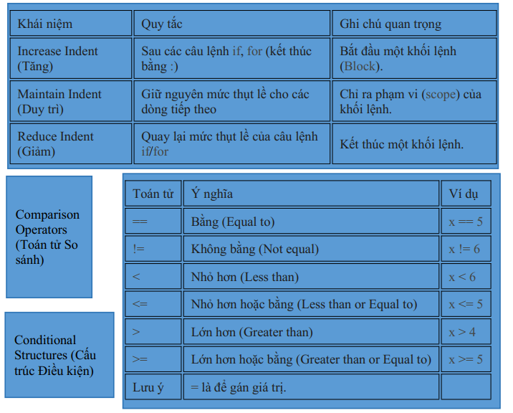
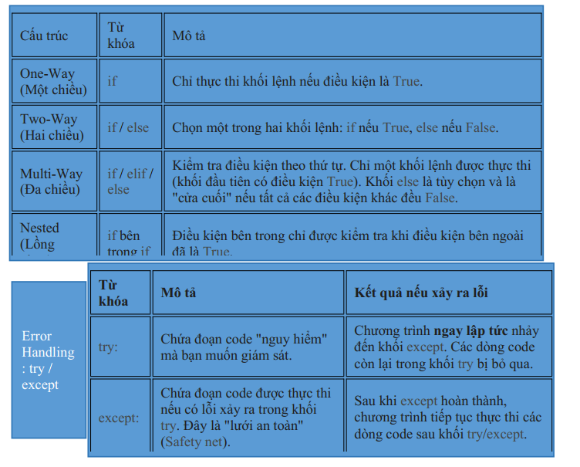
CHƯƠNG 4

Slide 8
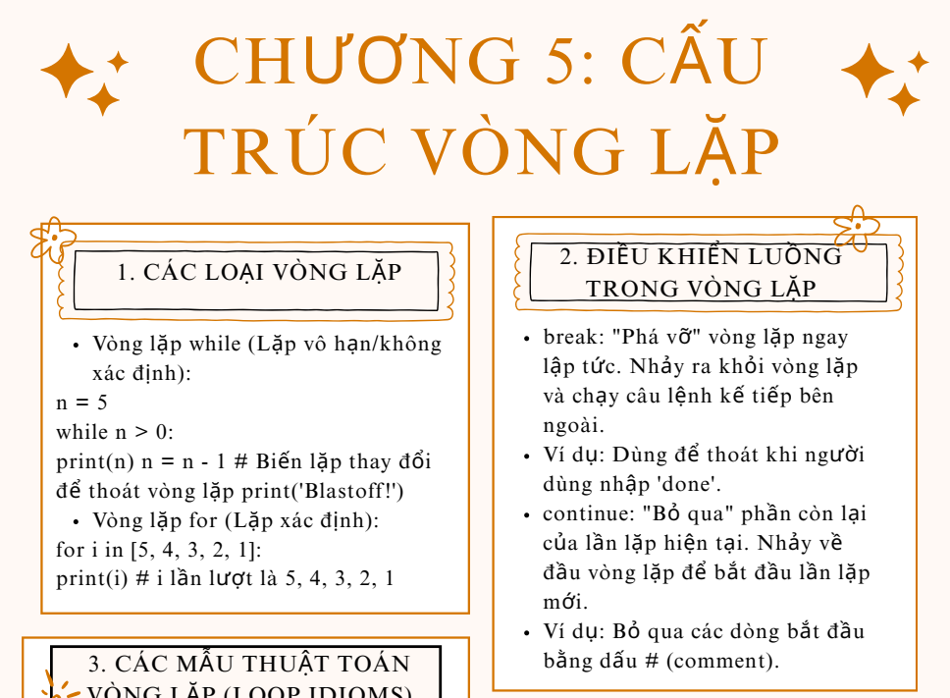
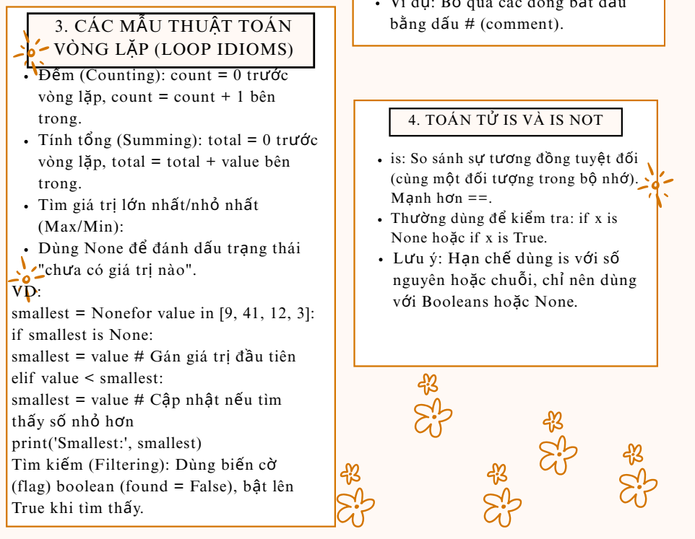

Slide 9
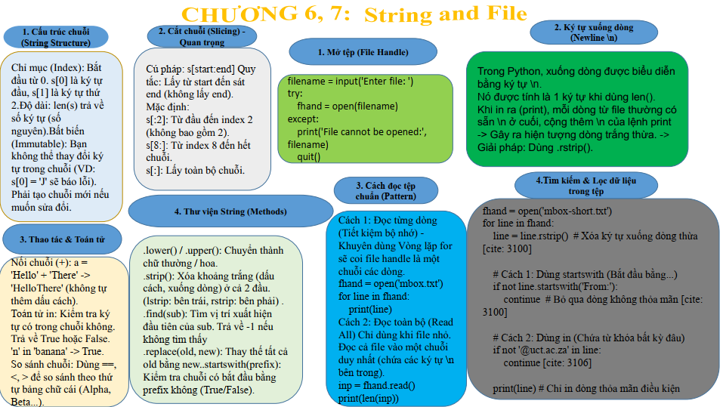

Slide 10
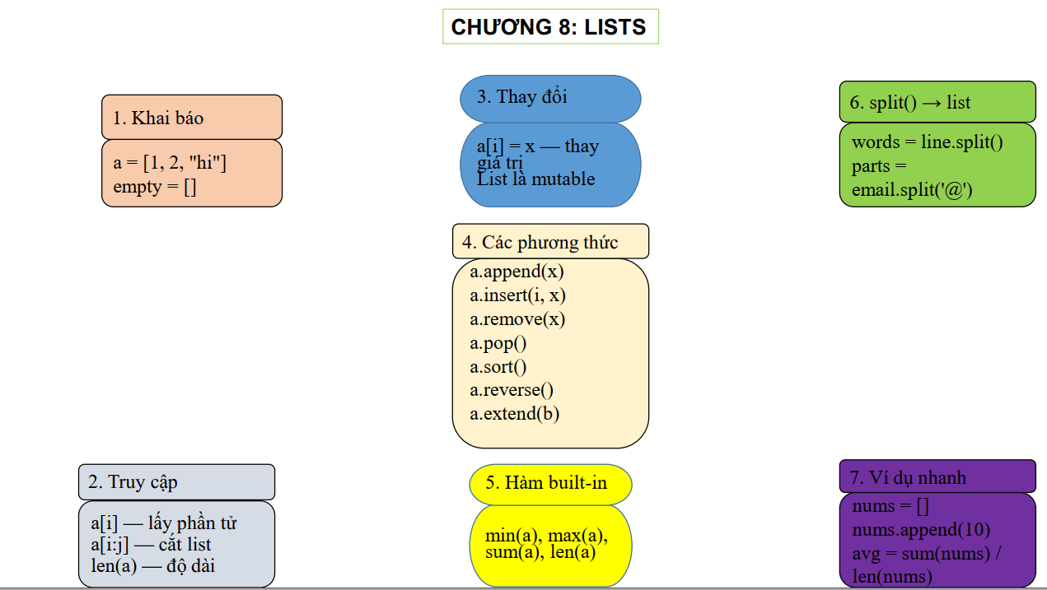

Slide 11
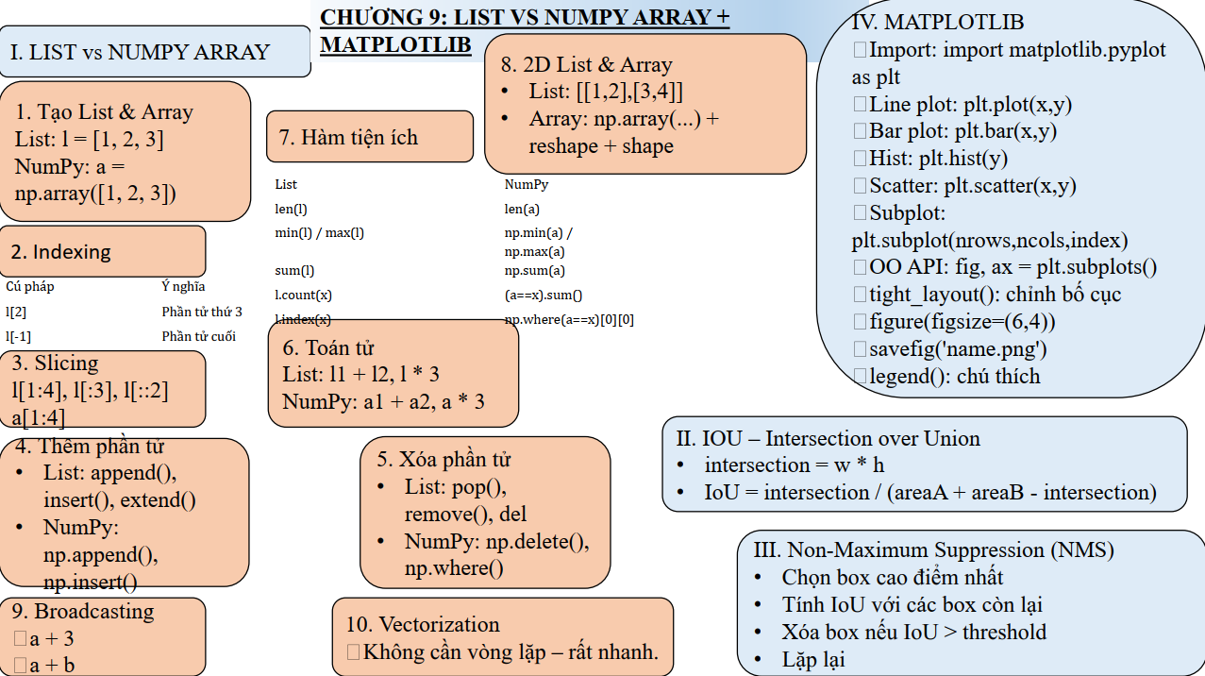

Slide 12
TRƯỜNG ĐẠI HỌC GIAO THÔNG VẬN TẢI
THÀNH PHỐ HỒ CHÍ MINH
BÀI TẬP VÀ LƯU ĐỒ GIẢI THUẬT CỦA CÁC CHƯƠNG

Slide 13
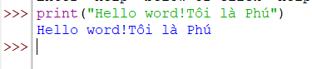
TRƯỜNG ĐẠI HỌC GIAO THÔNG VẬN TẢI
THÀNH PHỐ HỒ CHÍ MINH
BÀI TẬP VÀ LƯU ĐỒ GIẢI THUẬT CỦA CHƯƠNG 1

Slide 14
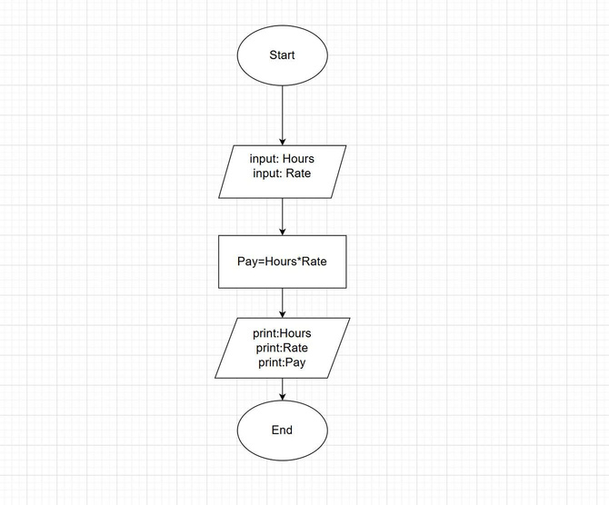
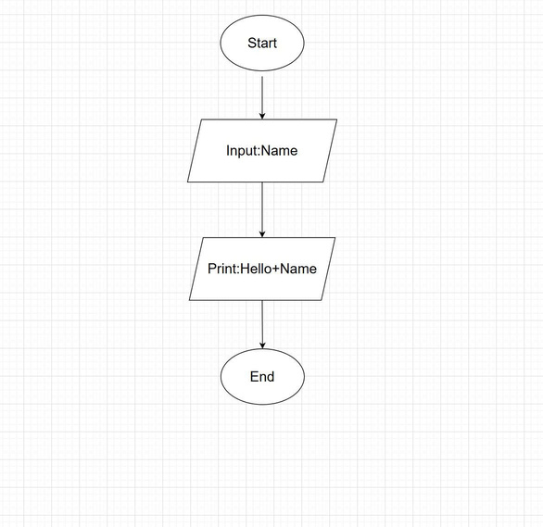
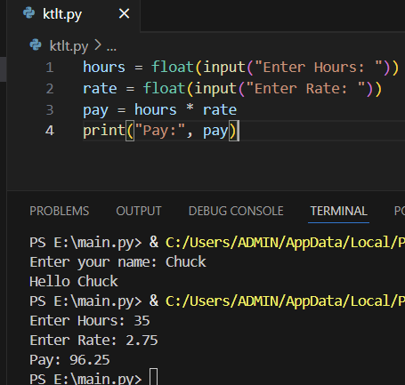
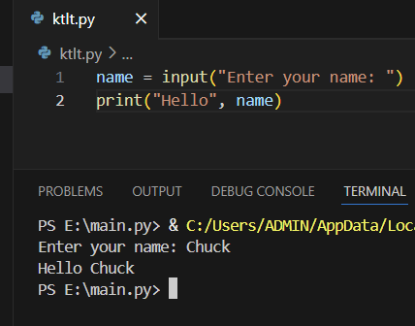
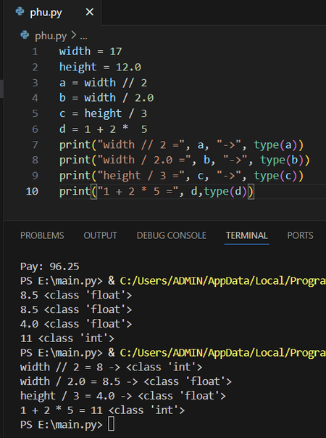
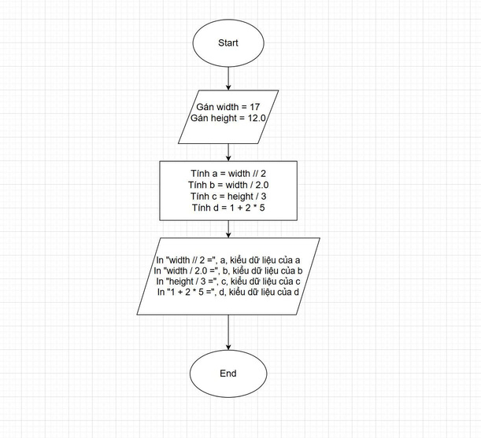
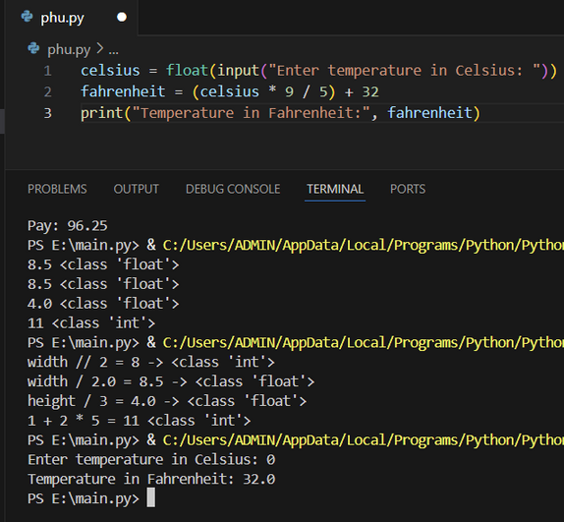
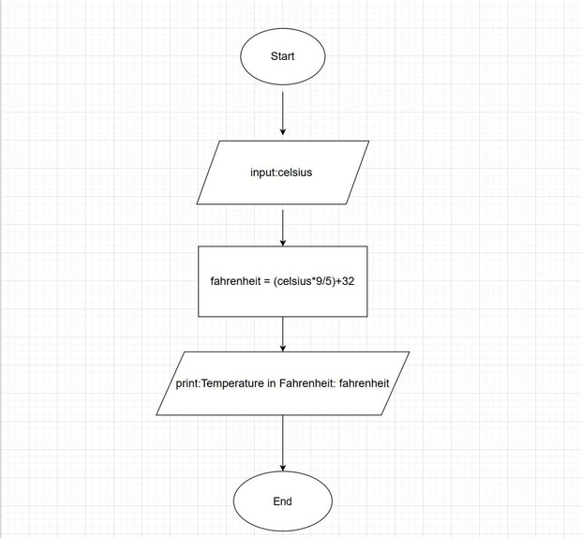
TRƯỜNG ĐẠI HỌC GIAO THÔNG VẬN TẢI
THÀNH PHỐ HỒ CHÍ MINH
BÀI TẬP VÀ LƯU ĐỒ GIẢI THUẬT CỦA CHƯƠNG 2

Slide 15
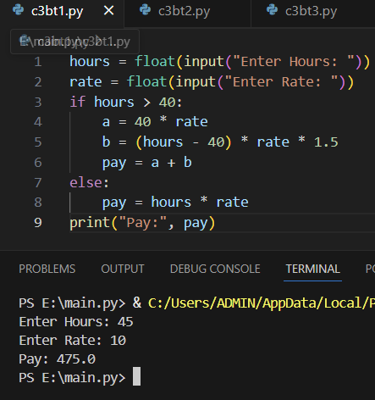
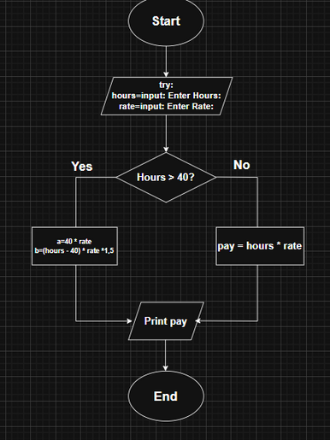
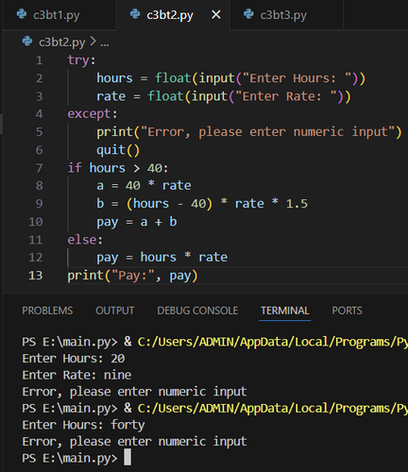
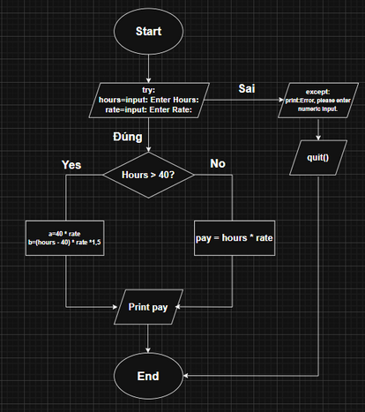
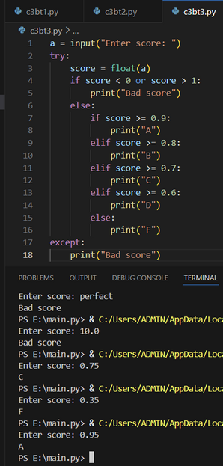
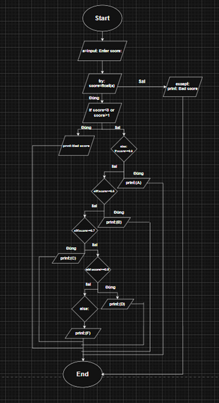
TRƯỜNG ĐẠI HỌC GIAO THÔNG VẬN TẢI
THÀNH PHỐ HỒ CHÍ MINH
BÀI TẬP VÀ LƯU ĐỒ GIẢI THUẬT CỦA CHƯƠNG 3

Slide 16
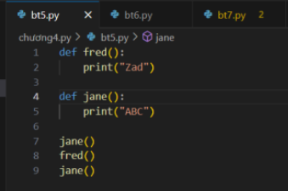
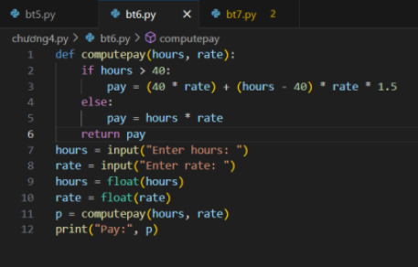
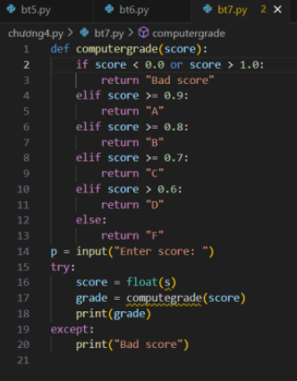
TRƯỜNG ĐẠI HỌC GIAO THÔNG VẬN TẢI
THÀNH PHỐ HỒ CHÍ MINH
BÀI TẬP VÀ LƯU ĐỒ GIẢI THUẬT CỦA CHƯƠNG 4

Slide 17
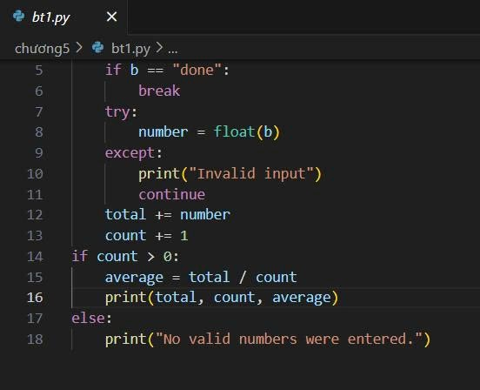
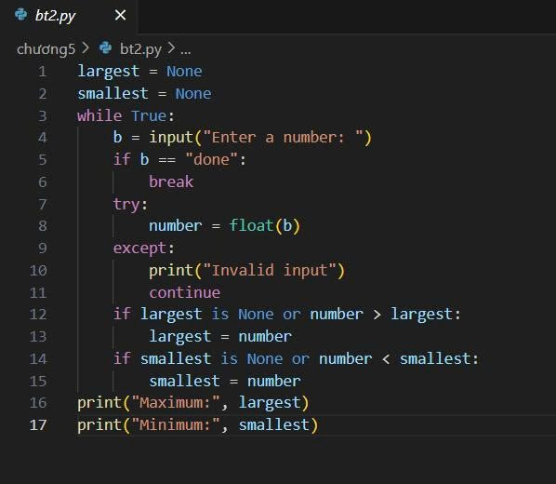
TRƯỜNG ĐẠI HỌC GIAO THÔNG VẬN TẢI
THÀNH PHỐ HỒ CHÍ MINH
BÀI TẬP VÀ LƯU ĐỒ GIẢI THUẬT CỦA CHƯƠNG 5

Slide 18
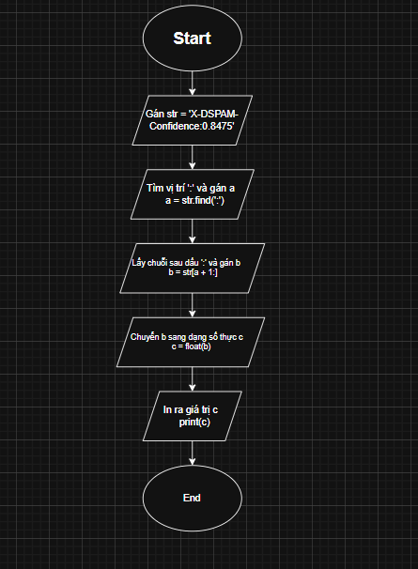
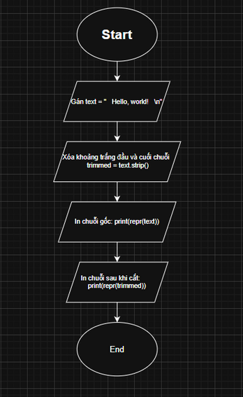
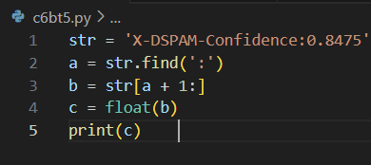
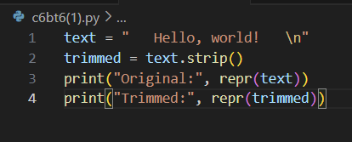
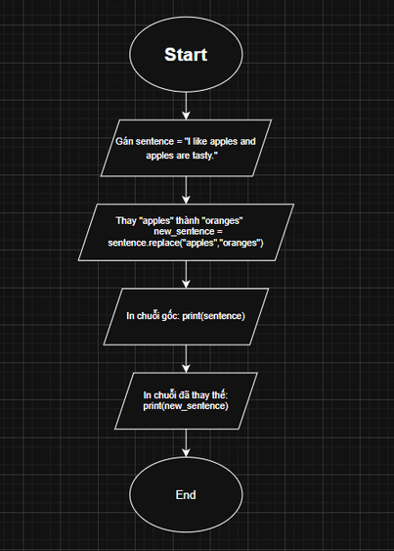
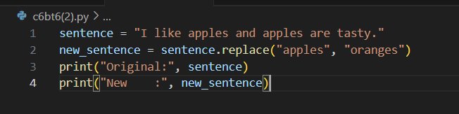
TRƯỜNG ĐẠI HỌC GIAO THÔNG VẬN TẢI
THÀNH PHỐ HỒ CHÍ MINH
BÀI TẬP VÀ LƯU ĐỒ GIẢI THUẬT CỦA CHƯƠNG 6

Slide 19
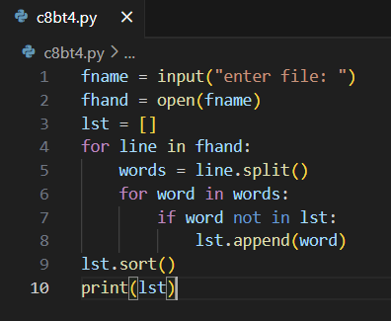
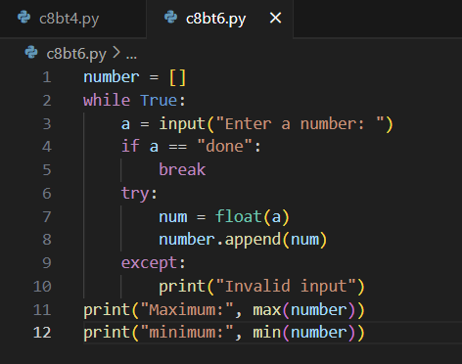
TRƯỜNG ĐẠI HỌC GIAO THÔNG VẬN TẢI
THÀNH PHỐ HỒ CHÍ MINH
BÀI TẬP VÀ LƯU ĐỒ GIẢI THUẬT CỦA CHƯƠNG 8

Slide 20
TRƯỜNG ĐẠI HỌC GIAO THÔNG VẬN TẢI
THÀNH PHỐ HỒ CHÍ MINH
CẢM ƠN THẦY VÀ CÁC BẠN ĐÃ LẮNG NGHE BÀI THUYẾT TRÌNH CỦA NHÓM!

